Slide 1



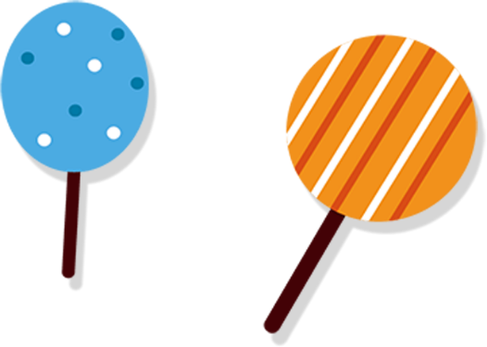

MÔN TOÁN
LUYỆN TẬP
LUYỆN TẬP
(Trang 136)

Slide 2

KHỞI ĐỘNG
KHỞI ĐỘNG

Slide 3





Câu 1: Phân số đảo ngược của là:
$$\frac{\text{4}}{\text{5} }$$
$$\frac{\text{40}}{\text{50}}$$
$$\frac{\text{5}}{\text{4}}$$
C
$$\frac{\text{10}}{\text{6}}$$
D
$$\frac{\text{6}}{\text{10}}$$
A
B

Slide 4




Câu 2:
A
$$\frac{\text{1}}{\text{2}}$$
B
$$\frac{\text{3}}{\text{6}}$$
C
$$\frac{\text{9}}{\text{2}}$$
D
$$\frac{\text{11}}{\text{6}}$$

Slide 5





Câu 3:
A
$$\frac{\text{2}}{\text{5}}$$
B
$$\frac{\text{5}}{\text{2}}$$
C
$$\frac{\text{1}}{\text{10}}$$
D
$$\frac{\text{1}}{\text{5}}$$

Slide 6
Câu 4:Muốn chia hai phân số ta làm thế nào?
Muốn chia hai phân số ta lấy phân số thứ nhất nhân với phân số thứ hai đảo ngược

Slide 7
KHÁM PHÁ

Slide 8
LUYỆN TẬP
LUYỆN TẬP

Slide 9
YÊU CẦU CẦN ĐẠT
- Biết tìm thành phần chưa biết trong phép tính
- Biết nhân, chia hai phân số, tính diện tích hình bình hành.

Slide 10






Bài 1: Tính rồi rút gọn
$$a. \frac{\text{3}}{\text{5} } :\frac{\text{3}}{\text{4} }$$
$$\frac{\text{2}}{\text{5} } :\frac{\text{3}}{\text{10} }$$
$$\frac{\text{9}}{\text{8} } :\frac{\text{3}}{\text{4} }$$
$$b. \frac{\text{1}}{\text{4} } :\frac{\text{1}}{\text{2} }$$
$$\frac{\text{1}}{\text{8} } :\frac{\text{1}}{\text{6} }$$
$$\frac{\text{1}}{\text{5} } :\frac{\text{1}}{\text{10} }$$

Slide 11
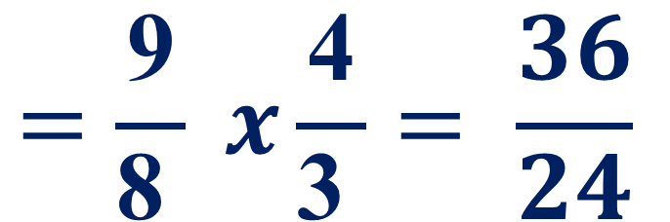

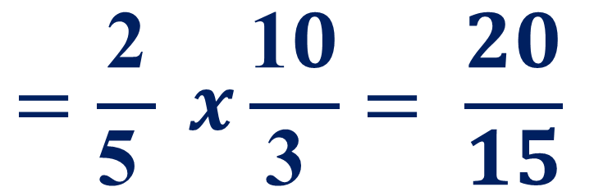
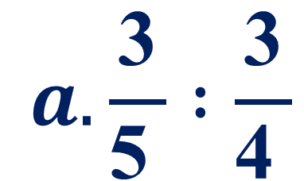
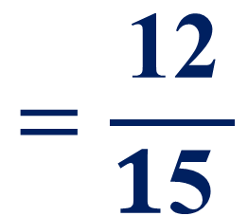
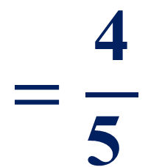
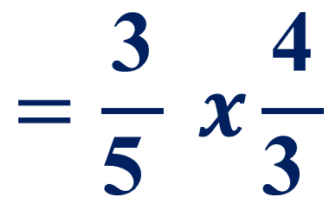
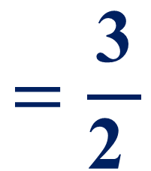
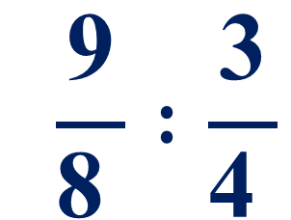
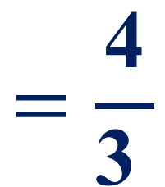
$$a. \frac{\text{3}}{\text{5} } :\frac{\text{3}}{\text{4} }$$
$$=\frac{\text{3}}{\text{5} } x\frac{\text{4}}{\text{3} }$$
$$=\frac{\text{12}}{1\text{5} }$$
$$=\frac{\text{4}}{\text{5} }$$
$$\frac{\text{2}}{\text{5} } :\frac{\text{3}}{\text{10} }$$
$$=\frac{\text{2}}{\text{5} } x\frac{\text{1}0}{\text{3} }= \frac{20}{15}$$
$$=\frac{\text{4}}{\text{3} }$$
$$\frac{\text{9}}{\text{8} } :\frac{\text{3}}{\text{4} }$$
$$=\frac{\text{9}}{\text{8} } x\frac{\text{4}}{\text{3} }= \frac{36}{24}$$
$$=\frac{\text{3}}{\text{2} }$$

Slide 12
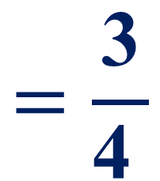
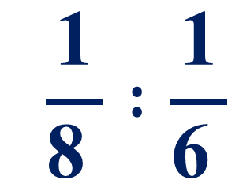
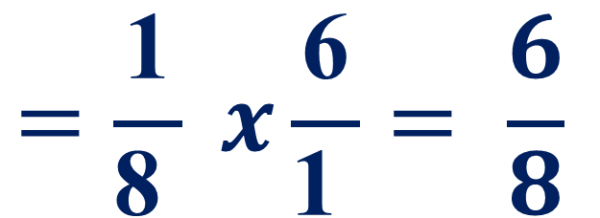

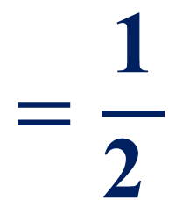
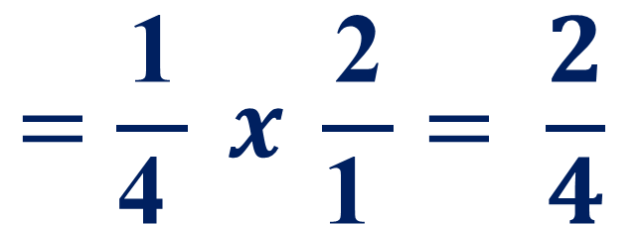
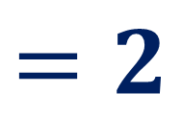

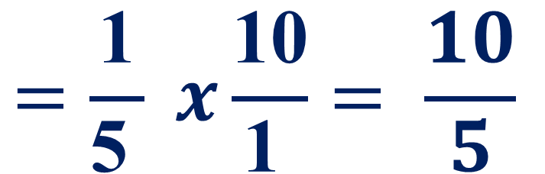
$$b. \frac{\text{1}}{\text{4} } :\frac{\text{1}}{\text{2} }$$
$$=\frac{\text{1}}{\text{4} } x \frac{\text{2}}{\text{1} }= \frac{2}{4}$$
$$=\frac{\text{1}}{\text{2} }$$
$$\frac{\text{1}}{\text{8} } :\frac{\text{1}}{\text{6} }$$
$$=\frac{\text{1}}{\text{8} } x\frac{\text{6}}{\text{1} }= \frac{6}{8}$$
$$=\frac{\text{3}}{\text{4} }$$
$$\frac{\text{1}}{\text{5} } :\frac{\text{1}}{\text{10} }$$
$$=\frac{\text{1}}{\text{5} } x\frac{\text{10}}{\text{1} }= \frac{10}{5}$$
$$=2$$

Slide 13
Muốn chia hai phân số ta làm thế nào?
Muốn chia hai phân số ta lấy phân số thứ nhất nhân với phân số thứ hai đảo ngược

Slide 14

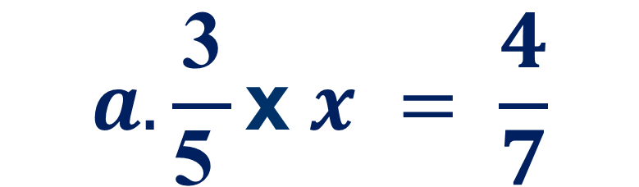
Bài 2: Tìm x
$$a. \frac{\text{3}}{\text{5} }\text{x} x = \frac{4}{7}$$
$$b. \frac{\text{1}}{\text{8} } :x = \frac{1}{5}$$

Slide 15

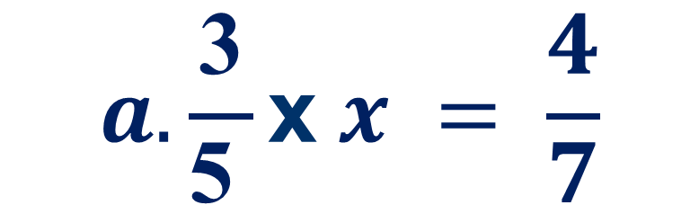
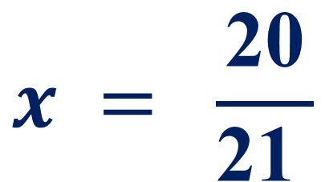
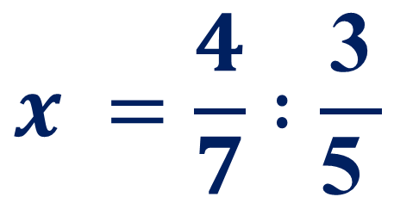
$$a. \frac{\text{3}}{\text{5} }\text{x} x = \frac{4}{7}$$
$$x =\frac{4}{7} :\frac{\text{3}}{\text{5} }$$
$$x = \frac{\text{20}}{\text{21} }$$

Slide 16

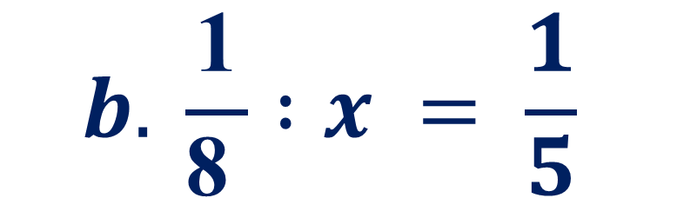
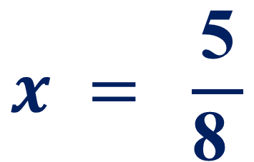
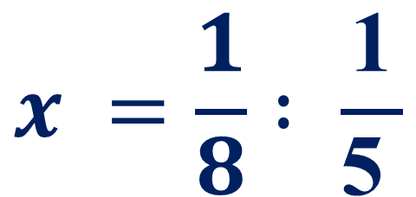
$$b. \frac{\text{1}}{\text{8} } :x = \frac{1}{5}$$
$$x =\frac{1}{8} : \frac{\text{1}}{\text{5} }$$
$$x = \frac{\text{5}}{\text{8} }$$

Slide 17

$$a. \frac{\text{3}}{\text{5} }\text{x} x = \frac{4}{7}$$
Thừa số chưa biết
Muốn tìm thừa số chưa biết ta lấy tích chia cho thừa số đã biết

Slide 18
$$b. \frac{\text{1}}{\text{8} } :x = \frac{1}{5}$$
Số chia
Muốn tìm số chia ta lấy số bị chia chia cho thương

Slide 19



Bài 3: Tính
$$a. \frac{\text{2}}{\text{3} } x \frac{\text{3}}{\text{2} }$$
$$b. \frac{\text{4}}{\text{7} } x\frac{\text{7}}{\text{4} }$$
$$c. \frac{\text{1}}{\text{2} } x\frac{\text{2}}{\text{1} }$$

Slide 20
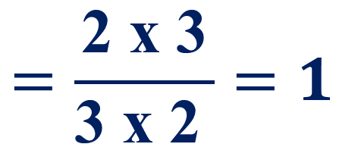
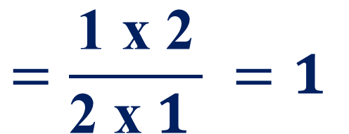
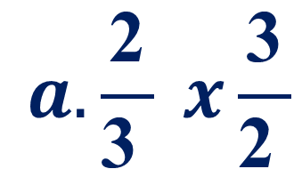



$$a. \frac{\text{2}}{\text{3} } x\frac{\text{3}}{\text{2} }$$
$$=\frac{\text{2 }\text{x}\text{ 3}}{\text{3 }\text{x}\text{ 2} }=1$$
$$b. \frac{\text{4}}{\text{7} } x\frac{\text{7}}{\text{4} }$$
$$=\frac{\text{4 }\text{x}\text{ 7}}{\text{7 }\text{x}\text{ 4} } =1$$
$$c. \frac{\text{1}}{\text{2} } x\frac{\text{2}}{\text{1} }$$
$$=\frac{\text{1 }\text{x}\text{ 2}}{\text{2 }\text{x} 1 } =1$$

Slide 21
Bài 4
Một hình bình hành có diện tích m², chiều cao m. Tính độ dài đáy của hình đó.

Slide 22
Độ dài đáy của hình bình hành là:
( m )
Đáp số: 1 m

Slide 23
CỦNG CỐ
CỦNG CỐ

Slide 24




Muốn chia hai phân số ta làm thế nào?
Muốn chia hai phân số ta lấy phân số thứ nhất nhân với phân số thứ hai đảo ngược

Slide 25


Chúc các em
Học tốt

